Slide 1

AI 대본 생성 서비스: Talk tok

Slide 2
수동 대본 작성의 어려움
시간 소모
발표 서순 문제
100페이지 PPT 대본 작성에 평균 20시간 소요됩니다.
장시간 발표 시 이전에 했던 말을 다시 하는 경우가 발생합니다.
오류 발생
시간 비용 증가
수작업 시 정보 누락 및 오타 발생 가능성이 높습니다.
기업의 발표 준비 시간 30% 증가로 이어집니다.

Slide 3
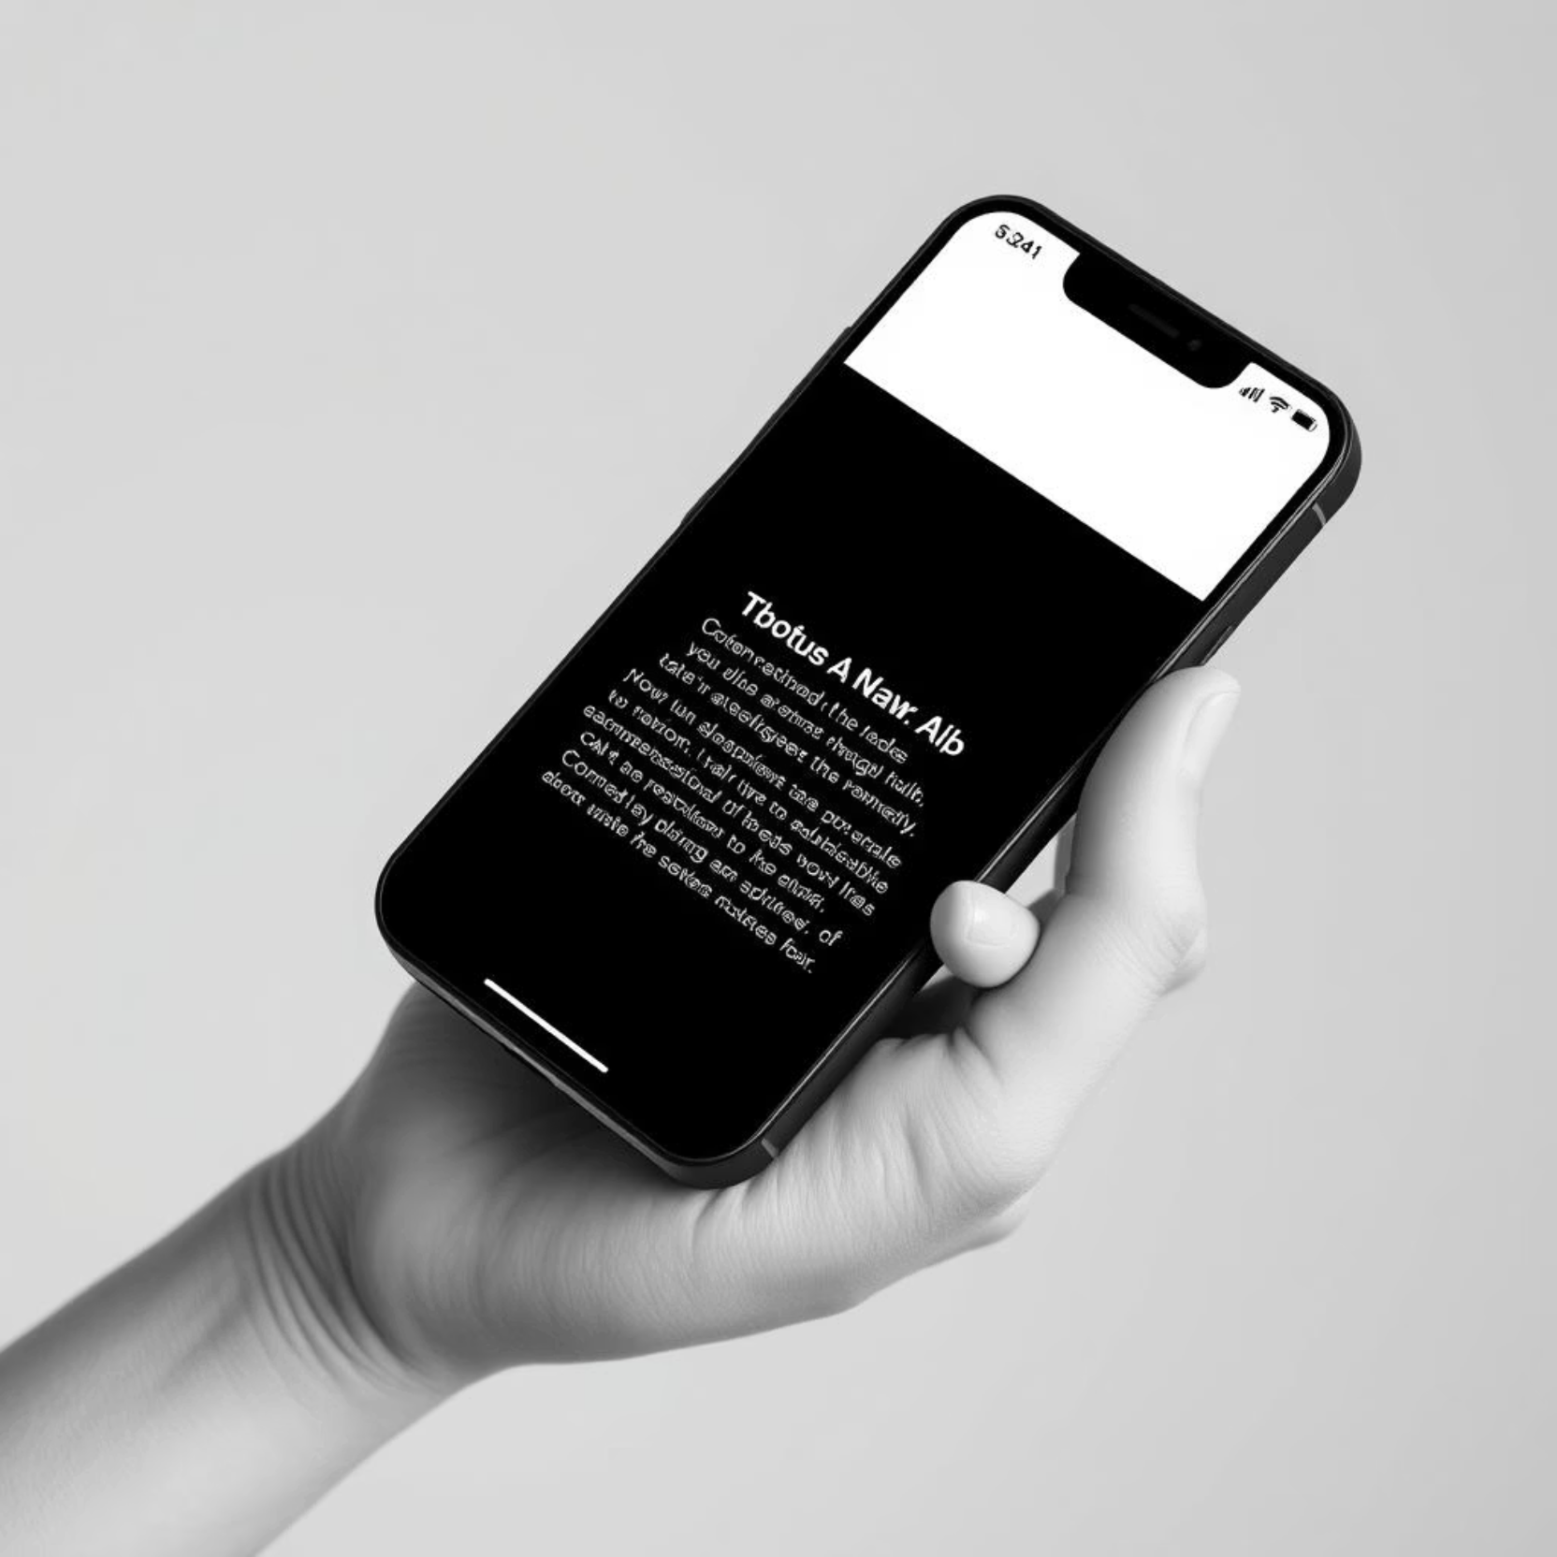
해결책: Talktok
AI 기반 PPT 텍스트 자동 추출
구조화된 발표 대본 즉시 생성
대본 작성 시간 대폭 단축 (최대 90%)
발표 내용 집중도 및 완성도 향상

Slide 4




Talk tok 작동 방식
PPT/PDF 업로드
AI 텍스트 분석
발표 자료를 간편하게 업로드합니다.
AI가 슬라이드별 텍스트를 분석하고 핵심 키워드를 추출합니다.
키워드 선택
대본 구성 및 편집
사용자가 추출된 키워드 중 강조할 부분을 선택합니다.
선택된 키워드 기반으로 대본이 구성되며, 사용자 맞춤형 편집이 가능합니다.

Slide 5





주요 기능 및 이점
압도적인 시간 절약
고품질 대본
다국어 지원
20페이지 대본을 5분 이내에 생성합니다.
AI가 핵심 메시지의 일관성을 유지하며 대본을 작성합니다.
10개 언어로 번역 및 대본 생성이 가능합니다.
맞춤형 편집
대본 연습 제공
강조할 키워드 선택으로 핵심 내용을 상세히 전달합니다.
대본과 녹음 파일의 유사도 기반 스코어를 제공하여 실전 연습을 돕습니다.

Slide 6

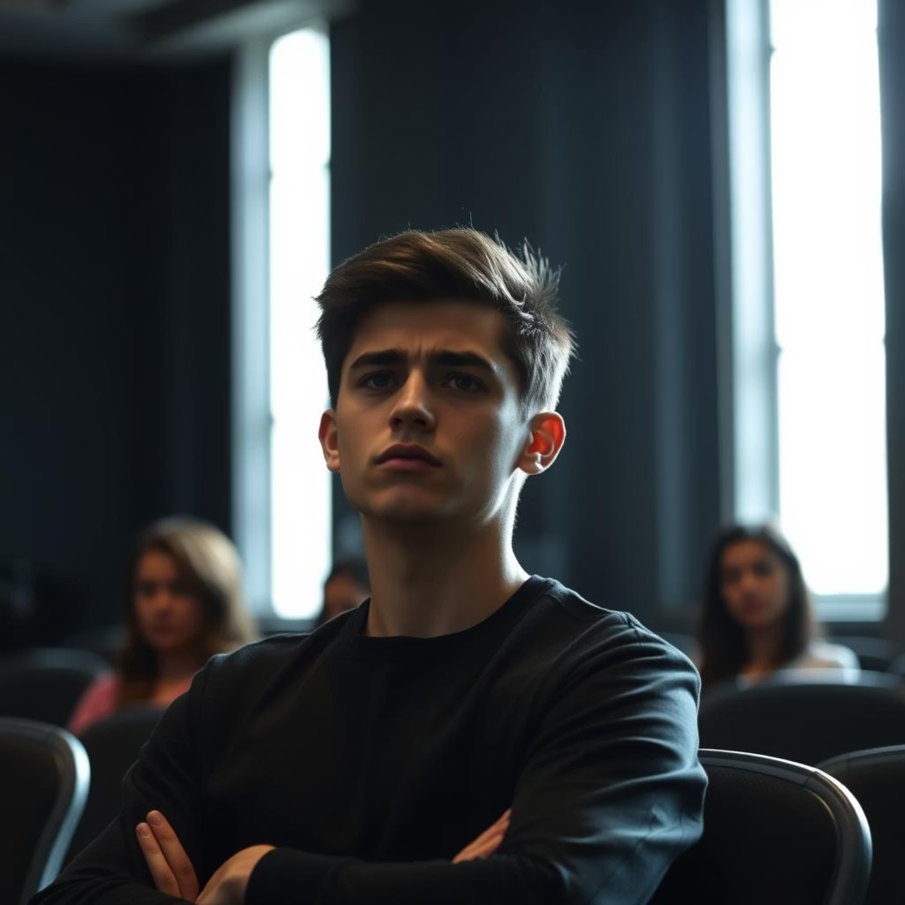
Talk tok 페르소나
바쁜 직장인
초보 발표자
제품 설명회 준비 시간이 부족한 직장인에게 효율적인 대본 생성 도구.
발표가 처음인 20대 초반 대학생에게 자신감을 주는 가이드.

Slide 7
시장 기회 및 가치 제안
교육, 기업 등 다양한 분야에서 PPT 사용 및 발표 능력은 필수적인 역량입니다. Talk tok은 다음과 같은 차별점을 통해 시장을 선도합니다.
광범위한 시장
경쟁 우위
독점적 가치
발표 역량이 중요한 교육 및 기업 시장에 집중합니다.
대부분의 기존 서비스는 단순 TTS나 대본 샘플 제공에 그치지만, Talk tok은 발표자 위주의 대본 생성 및 피드백 기능을 제공합니다.
개개인의 발표 스타일에 맞춘 맞춤형 대본과 실시간 연습 피드백으로 독보적인 가치를 제공합니다.

Slide 8
시연 비교
수동 대본 작성
Talk tok 자동 생성
지금 발표중인제가 이번 발표를 준비하며 작성한 대본입니다.
AI가 빠르고 정확하게 고품질 대본을 생성하여, 발표 준비 시간을 획기적으로 단축합니다.
약 n시간 걸렸으며 여러 차례의 수정을 거쳐 이정도의발표를 겨우 진행하고 있습니다

Slide 9
결론: 발표의 성공을 위한 선택
시간 절약: 빠르고 효율적인 대본 준비.
품질 향상: AI 기반의 정확하고 일관성 있는 대본.
자신감 있는 발표: Talk tok이 제공하는 최적의 전달력.
Talk tok과 함께라면, 처음부터 경험자처럼 자신감 있는 발표를 할 수 있습니다. 발표의 핵심은 전달력, Talk tok이 그 모든 것을 가능하게 합니다.

